Slide 1
문제
I 요구사항 I
카드로 버스요금을 계산하면 1,200원이다. 만약 카드 안에 최소 1,200원이 없다면 계산이 되지 않는다. 카드의 잔액을 확인하고 버스를 탑승할 수 있는지 없는지 여부를 결정
하는 프로그램을 작성해보자.
I 문제 해결 알고리즘 I
if 현재 잔액 > 1200 → 버스 탑승 가능

Slide 2
Chap 6. 반복문
Kim ga-young

Slide 3
반복의 중요성
하나의 예로 화면에 회사에 중요한 손님이 오셔서 대형 전광판에 ‘방문을 환영합니다!”를 5번 출력한다고 하자.
방문을 환영합니다!
방문을 환영합니다!
방문을 환영합니다!
방문을 환영합니다!
방문을 환영합니다!
print("방문을 환영합니다!")
print("방문을 환영합니다!")
print("방문을 환영합니다!")
print("방문을 환영합니다!")
print("방문을 환영합니다!")
복사해서 붙여넣기

Slide 4

만약 1000번 반복해야 한다면? (1)
print("방문을 환영합니다!")
print("방문을 환영합니다!")
print("방문을 환영합니다!")
print("방문을 환영합니다!")
print("방문을 환영합니다!")
…
…
print("방문을 환영합니다!")
1000번 복사해서 붙여넣기 ?

Slide 5
만약 1000번 반복해야 한다면? (2)
반복 구조를 사용하여야 한다.
for i in range(1000):
print("방문을 환영합니다!")
1000번 반복시키는 구조

Slide 6
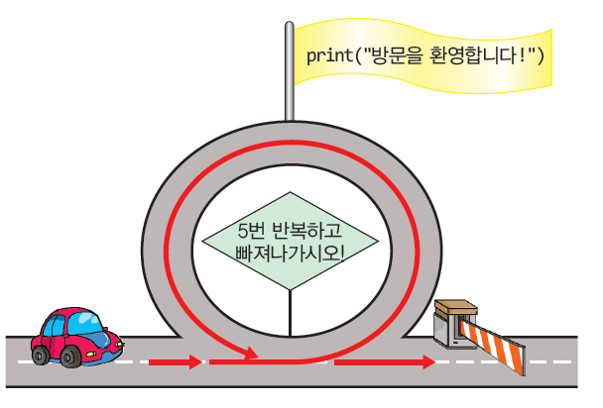
횟수 제어 반복 (1)
파이썬에서 횟수 제어 반복을 for 루프라고도 한다
for i in [1, 2, 3, 4, 5]: # 끝에 :이 있어야 함
print("방문을 환영합니다.") # 들여쓰기하여야 함

Slide 7
횟수 제어 반복 (2)
for i in [1, 2, 3, 4, 5]: # 끝에 :이 있어야 함
print("방문을 환영합니다.") # 들여쓰기 하여야 함
방문을 환영합니다!
방문을 환영합니다!
방문을 환영합니다!
방문을 환영합니다!
방문을 환영합니다!
i가 1부터 5까지 변경되면서 반복된다.

Slide 8
i의 값을 출력
for i in [1, 2, 3, 4, 5]:
print("i=", i)
i= 1
i= 2
i= 3
i= 4
i= 5

Slide 9
구구단을 출력해보자
for i in [1, 2, 3, 4, 5]:
print("9*", i, "=", 9*i)
9* 1 = 9
9* 2 = 18
9* 3 = 27
9* 4 = 36
9* 5 = 45

Slide 10
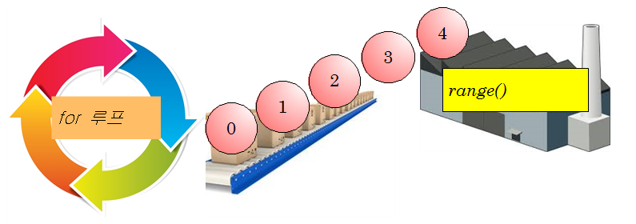
range() 함수
range() 함수를 이용하면 특정 구간의 정수들을 생성할 수 있다. 예를 들어서 range(10)하면 0부터 9까지의 정수가 생성된다.

Slide 11
예제
range(start, stop)와 같이 호출하면 start부터 시작하여서 (stop-1)까지의 정수가 생성된다. 이때 stop은 포함되지 않는다.
sum = 0
for x in range(0, 10) :
sum = sum + x
print(sum)
45

Slide 12
문제 1: range()함수
만약 1부터 시작하여서 5까지 반복하고 싶다면 어떻게 하면 될까?
1 2 3 4 5

Slide 13
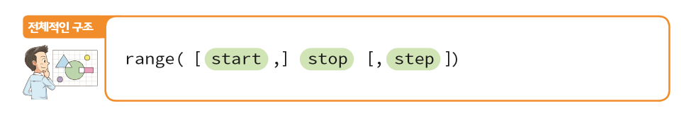
range() 함수 정리
range() 함수는 start부터 stop-1까지 step의 간격으로 정수들을 생성한다. start와 step이 대괄호로 싸여져 있는데 이는 생략할 수 있다는 의미이다. start나 step이 생략되면 start는 0, step은 1로 간주된다.

Slide 14
문자열 반복
문자열도 시퀀스의 일부분이다. 따라서 문자열을 대상으로 반복문을 만들 수 있다.
for c in "abcdef":
print(c, end=" ")
a b c d e f

Slide 15
Lab: 정수들의 합
1부터 사용자가 입력한 수 n까지 더해서 (1+2+3+...+n)을 계산하는 프로그램을 작성하여 보자. for 문을 사용하면 간명하게 합계를 구할 수 있다.
어디까지 계산할까요: 10
1부터 10 까지의 정수의 합= 55

Slide 16
문제
for문을 이용하여서 팩토리얼을 계산해보자. 팩토리얼 n!은 1부터 n까지의 정수를 모두 곱한 것을 의미한다. 즉, n! = 1×2×3×……×(n-1)×n이다.
정수를 입력하시오: 10
10 !은 3628800이다.

Slide 17
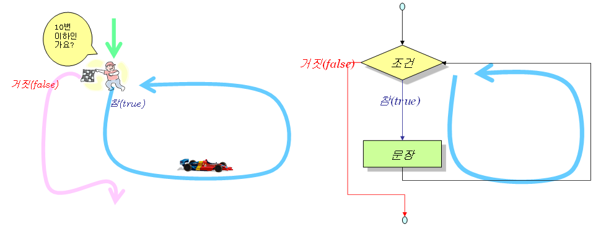
while 문
while 문은 조건을 정해놓고 반복을 하는 구조이다.

Slide 18
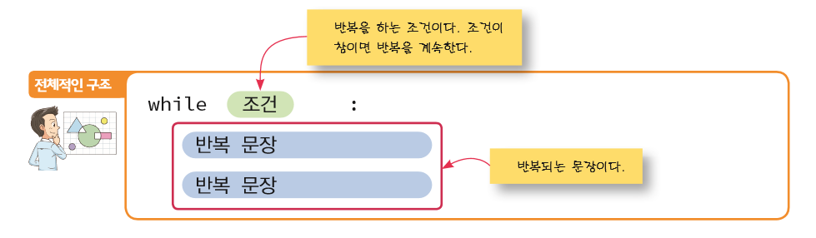
while 문의 구조

Slide 19
예제
i = 0;
while i < 5 :
print("환영합니다.")
i = i + 1
print("반복이 종료되었습니다.")
환영합니다.
환영합니다.
환영합니다.
환영합니다.
환영합니다.
반복이 종료되었습니다.

Slide 20
While을 이용하여 문제를 풀어보시오
0, 1, 2, ..,, 9까지를 차례대로 화면에 출력하는 프로그램을 작성하여 보자. 변수 i의 값을 0으로 초기화하고 반복하면서 i를 출력하고 1씩 증가시키면 된다. i가 10보다 작을 때까지 반복시키면 된다.
0 1 2 3 4 5 6 7 8 9

Slide 21
Lab: (1+2+3+...+9+10) 계산하기
(1+2+3+...+9+10)의 값을 계산하는 프로그램을 작성하여 보자. 이것은 공식으로도 계산할 수 있으나 우리는 반복 구조를 사용해보자. While을 이용하시오
합계= 55

Slide 22
Sum의 이해
sum=sum+i
sum+=i
sum | sum | i
1 | 0 | 1
3 | 1 | 2
6 | 3 | 3
10 | 6 | 4
15 | 10 | 5
21 | 15 | 6
28 | 21 | 7
36 | 28 | 8
45 | 36 | 9
55 | 45 | 10

Slide 23
Lab: 팩토리얼 계산
팩토리얼을 계산하는 프로그램을 작성하여 보자. 팩토리얼 n!은 1부터 n까지의 정수를 모두 곱한 것을 의미한다. 즉, n! = 1×2×3×……×(n-1)×n이다. 예를 들어서 10!을 계산하는 프로그램을 작성하여 보자. While을 이용하시오
10!은 3628800입니다.

Slide 24
Lab: 구구단 출력
구구단 중에서 3단을 반복문을 이용하여 출력하여 보자. 3*1, 3*2, 3*3, .., 3*9까지 9번 반복시키면 출력하면 될 것이다. While을 이용하시오
3*1 = 3
3*2 = 6
3*3 = 9
3*4 = 12
3*5 = 15
3*6 = 18
3*7 = 21
3*8 = 24
3*9 = 27

Slide 25
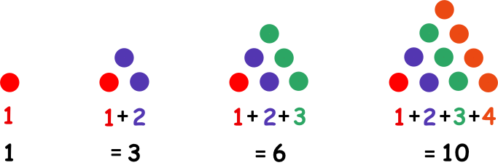
예제
예를 들어서 1부터 10까지의 합을 계산하는 예제를 while 루프로 작성해 보자.
합계는 55

Slide 26
구구단출력
구구단 중에서 9단을 반복문을 이용하여 출력해보자. 9*1, 9*2, 9*3, .., 9*9까지 9번 반복시키면 출력하면 될 것이다.
원하는 단은: 9
9*1=9
9*2=18
9*3=27
9*4=36
9*5=45
9*6=54
9*7=63
9*8=72
9*9=81

Slide 27
무한루프
while True:
print("ㅋ", end="")

Slide 28
Break문
while True:
a=int(input("첫번째 수를 입력하시오:"))
if a==0:
break
b=int(input("두번째 수를 입력하시오:"))
sum=a+b
print("%d+%d=%d이다"% (a,b,sum))
print("0을 입력해서 반복문을 탈출하였습니다")

Slide 29
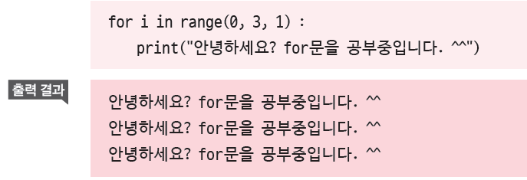
for(1)
for문의 개념

Slide 30
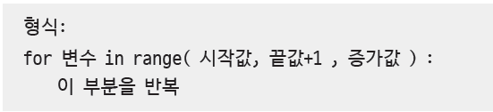


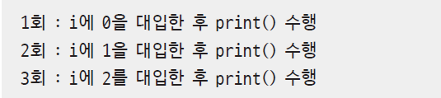
for (2)
for문의 작동
range( ) 함수는 지정된 범위의 값을 반환
range(0, 3, 1)은 [0, 1, 2]와 같음

Slide 31
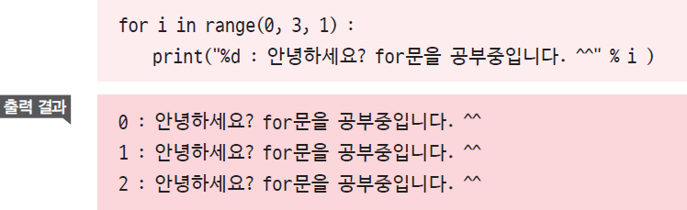
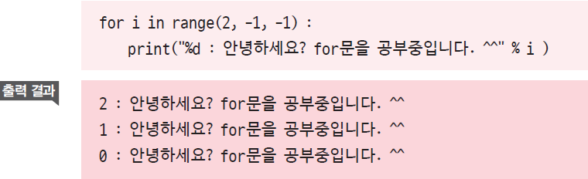
for (3)
print()에서 i값을 사용해서 제일 앞에 숫자를 출력
range() 함수의 시작 값을 2로 하고 i값을 1씩 줄여가며(0이 될 때까지) print() 함수를 세 번 실행하는 프로그램

Slide 32
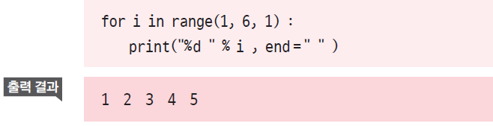
for (4)
1~5까지 숫자들을 차례대로 출력
출력 결과가 한 줄에 나온 이유는 print() 함수의 마지막에 end=“ ”를 썼기 때문

Slide 33
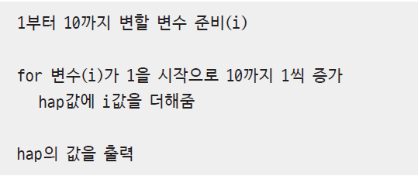
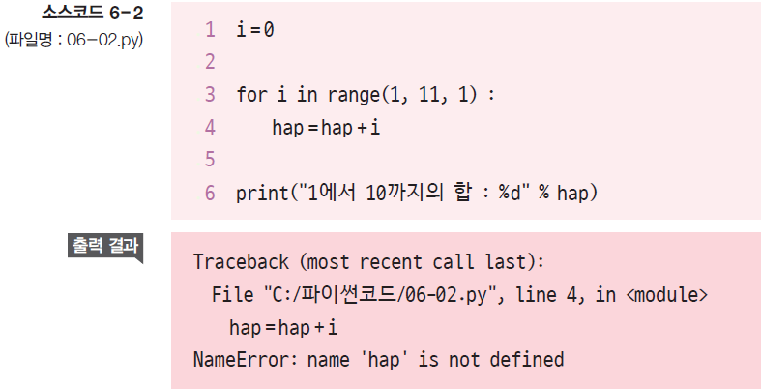
for (5)
For문을 활용하여 합계 구하기
1부터 10까지의 합

Slide 34
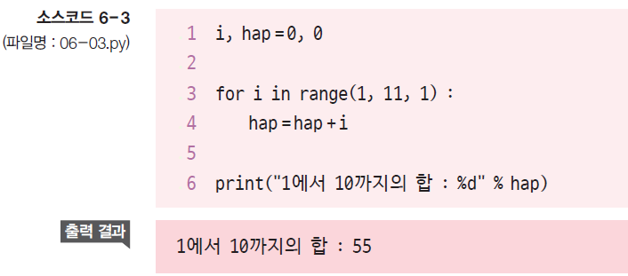
단순 for문으로 일거리를 줄여봅시다(6)
소스 6-2는 변수 hap을 선언하지 않았기 때문에 오류 발생

Slide 35
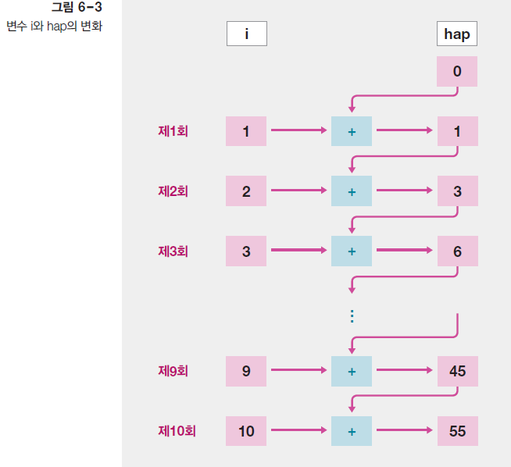
단순 for문으로 일거리를 줄여봅시다(7)

Slide 36

문제 1)
500과 1000 사이에 있는 홀수의 합을 구하는 프로그램을 작성하시오

Slide 37

for (9) 문제
입력한 값까지 for문으로 합계 구하기
사용자가 원하는 값을 입력하여 1부터 입력한 수까지의 합을 구하는 프로그램을 작성하시오

Slide 38
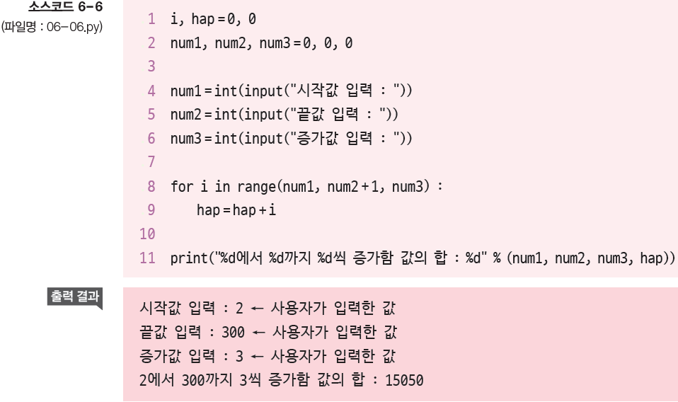
for (10)
시작 값, 끝 값, 증가 값 모두 사용자에게서 입력 받아 계산

Slide 39
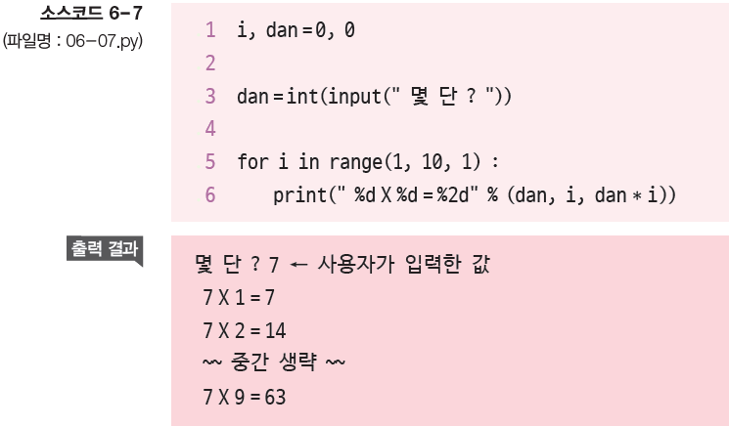
단순 for문으로 일거리를 줄여봅시다(11)
입력한 숫자의 구구단을 출력하는 프로그램

Slide 40
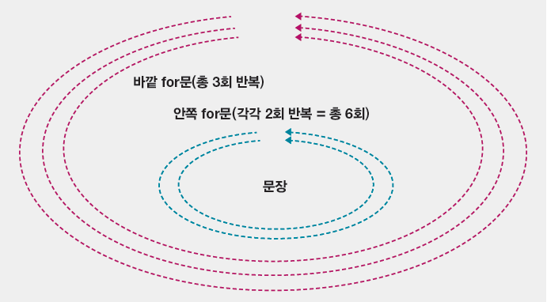

for문 안에 for문이 들어가면 어떻게 될까요?(1)
중첩 for문의 개념
중첩 for문은 for문 내부에 또 다른 for문이 들어있는 형태

Slide 41
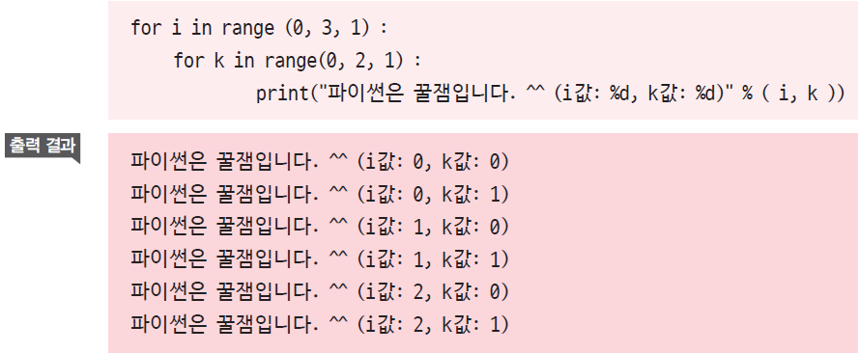
for문 안에 for문이 들어가면 어떻게 될까요?(2)
중첩 for문의 기본 코드

Slide 42
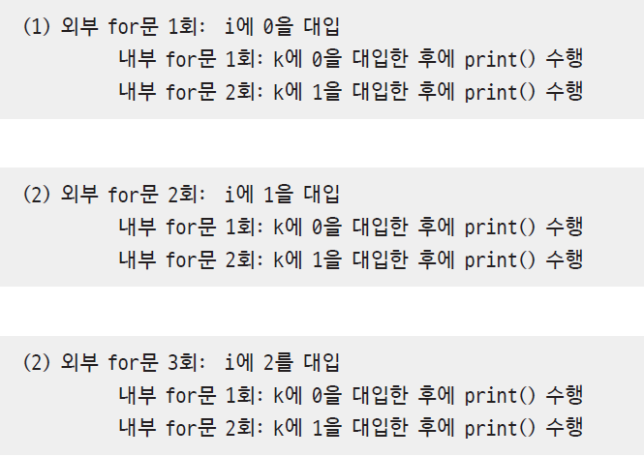
for문 안에 for문이 들어가면 어떻게 될까요?(3)
중첩 for문의 실행 횟수는 ‘바깥 for문 반복 횟수 × 안쪽 for문 반복 횟수’
처리되는 순서

Slide 43
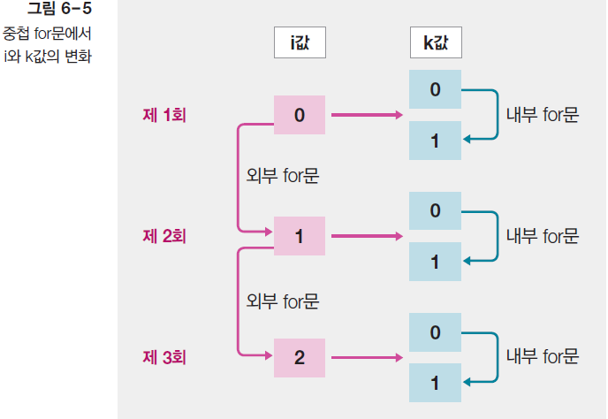
for문 안에 for문이 들어가면 어떻게 될까요?(4)

Slide 44
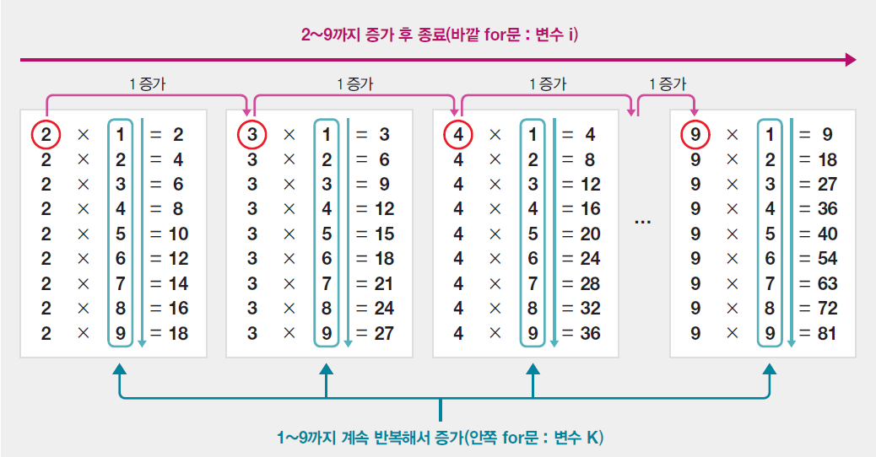

for문 안에 for문이 들어가면 어떻게 될까요?(5)
중첩 for문의 활용
구구단 2단부터 9단까지 출력

Slide 45
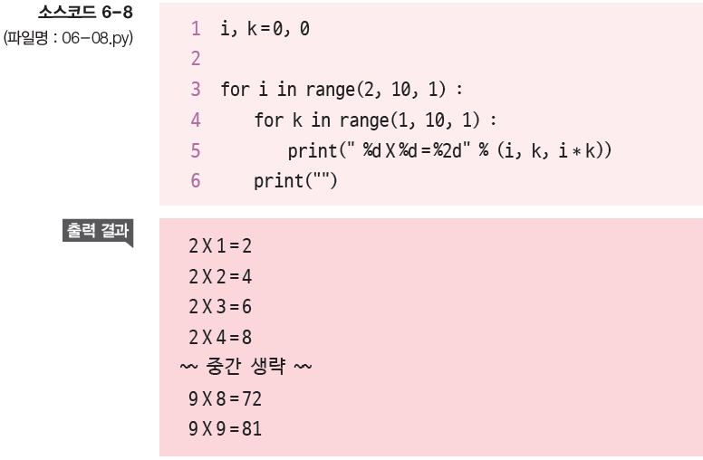
for문 안에 for문이 들어가면 어떻게 될까요?(6)

Slide 46
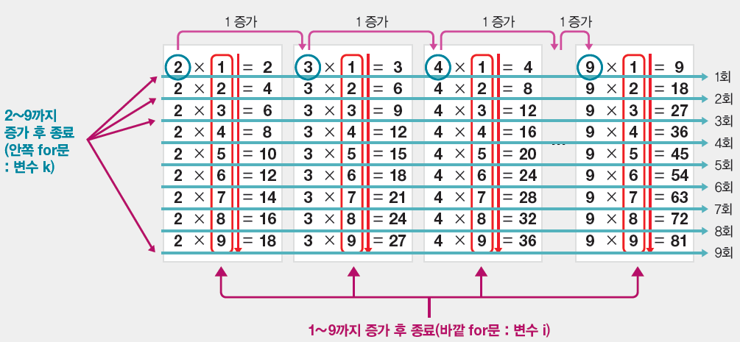

for문 안에 for문이 들어가면 어떻게 될까요?(7)
구구단 출력 프로그램 완성
기존 구구단 결과는 세로로 출력되므로 결과를 보려면 스크롤을 움직여야 함.
오른쪽 여백에 구구단 결과를 보여주기 위해 프로그램을 수정

Slide 47
문제 구구단을 작성하시오.

Slide 48
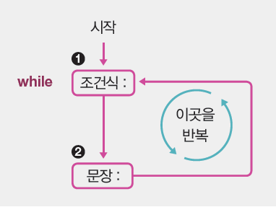
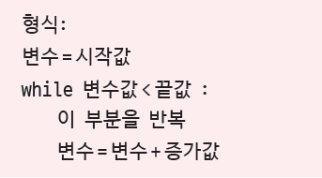

While문은 언제 사용할까요?(1)
For문과 while문의 비교
for문의 형식
while문은 while문 안의 조건식을 확인하여 값이 참이면 ‘문장’을 수행. 조건식이 참인 동안 계속 반복함

Slide 49
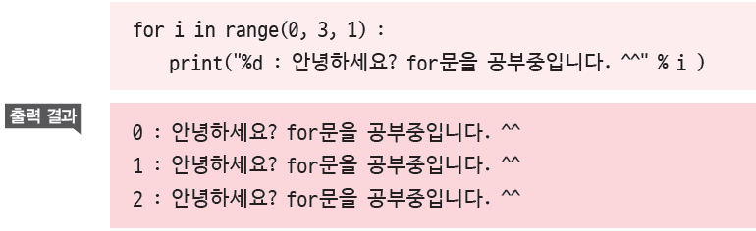
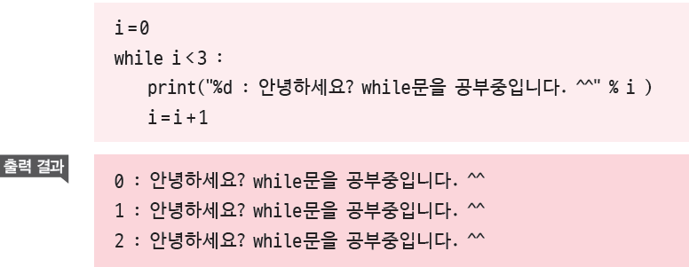
While문은 언제 사용할까요?(2)
For문과 while문 비교

Slide 50
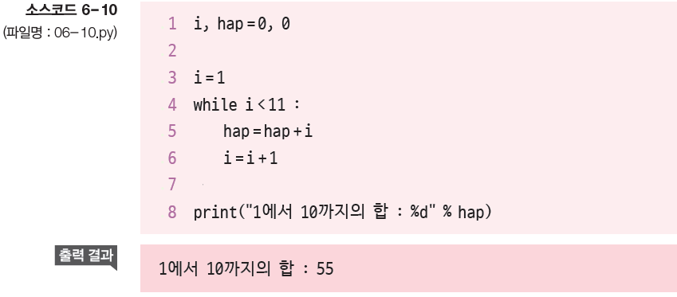
While문은 언제 사용할까요?(3)
While문을 이용한 1에서 10까지의 합

Slide 51

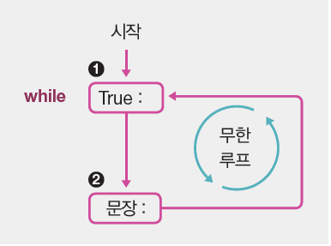
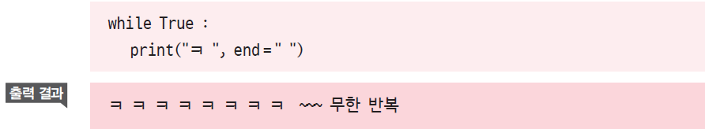
While문은 언제 사용할까요?(4)
무한 루프를 위한 while문
무한 루프를 적용하려면 ‘while 조건식 : ’의 조건식을 True로 지정
무한 루프를 중지하려면 Ctrl + C 를 누름

Slide 52
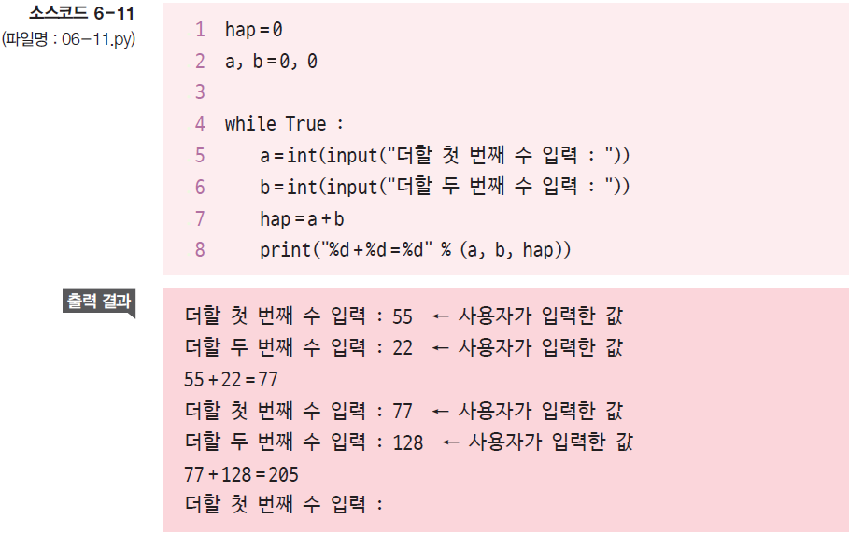
While문은 언제 사용할까요?(5)
입력한 두 수의 합계를 반복해서 계산하는 프로그램

Slide 53
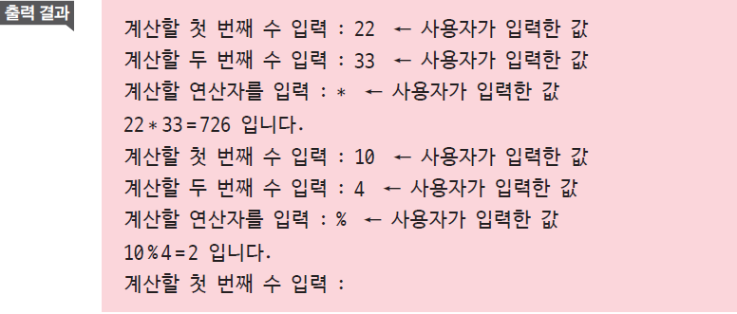
문제
덧셈,뺄셈, 곱셈, 나눗셈, 나머지 구하기를 구할 수 있는 계산기를 while을 이용하여 아래와 같이 출력되도록 만드시오.

Slide 54
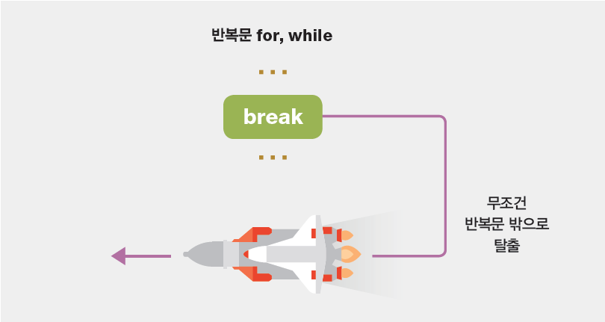

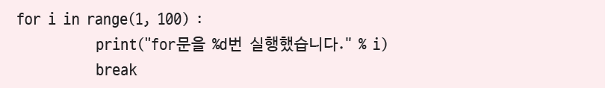
기타 제어문을 알아봅시다(1)
반복문 탈출하는 break문

Slide 55
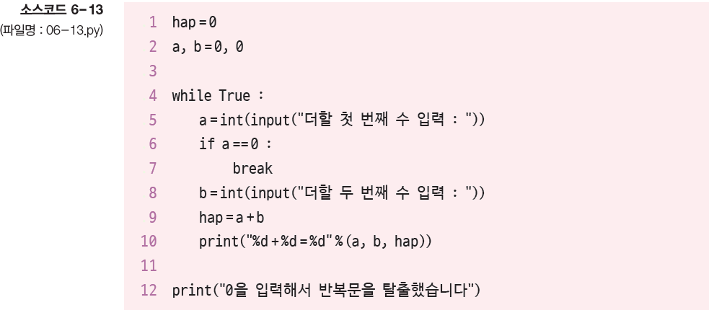
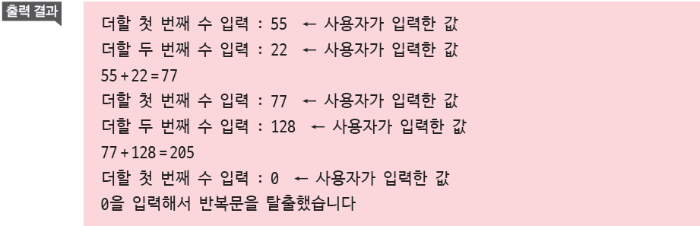
기타 제어문을 알아봅시다(2)
[소스코드 6-11]을 break문을 사용하여 수정

Slide 56
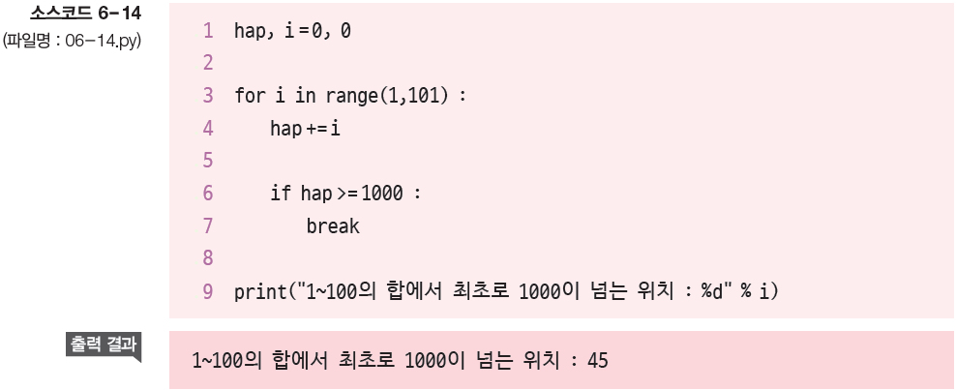
기타 제어문을 알아봅시다(3)
1~100까지 더하되, 누적 합계(hap)가 1000 이상이 되는 시작 지점을 구하는 프로그램

Slide 57

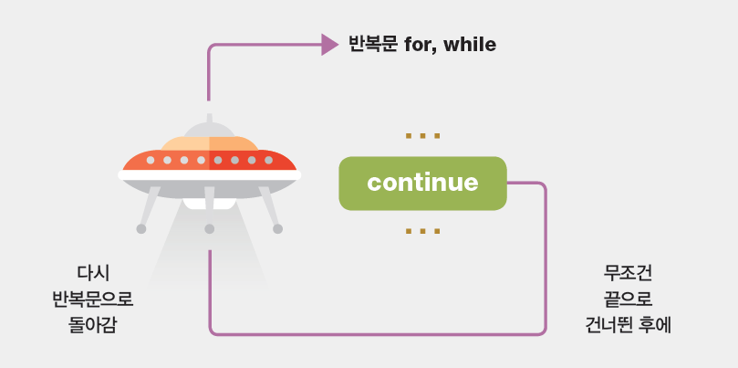
기타 제어문을 알아봅시다(4)
반복문으로 다시 돌아가는 continue문
continue문을 만나면 무조건 블록의 남은 부분을 건너뛰고 반복문의 처음으로 돌아감

Slide 58
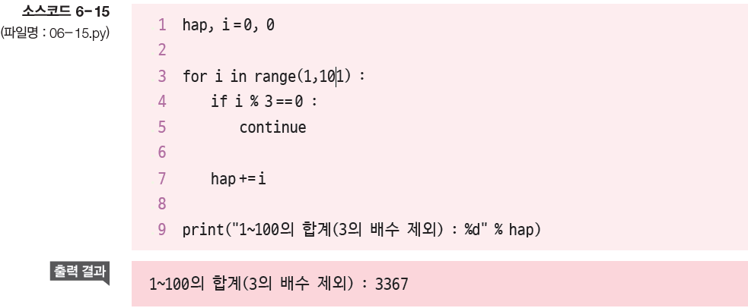
기타 제어문을 알아봅시다(5)
1~100까지의 합을 구하되 1 +2 +4 +5 +7 +8 +10 +…과 같이 3의 배수를 건너뛰고(=제외하고) 더하는 프로그램

Slide 59
2가지의 반복 구조
for 문 - 정해진 횟수만큼 반복하는 구조이다.
while 문 - 어떤 조건이 만족되는 동안, 반복을 계속하는 구조이다.

Slide 60
리스트에 대한 반복
for name in ["철수", "영희", "길동", "유신" ]:
print("안녕! " + name)
안녕! 철수
안녕! 영희
안녕! 길동
안녕! 유신

Slide 61
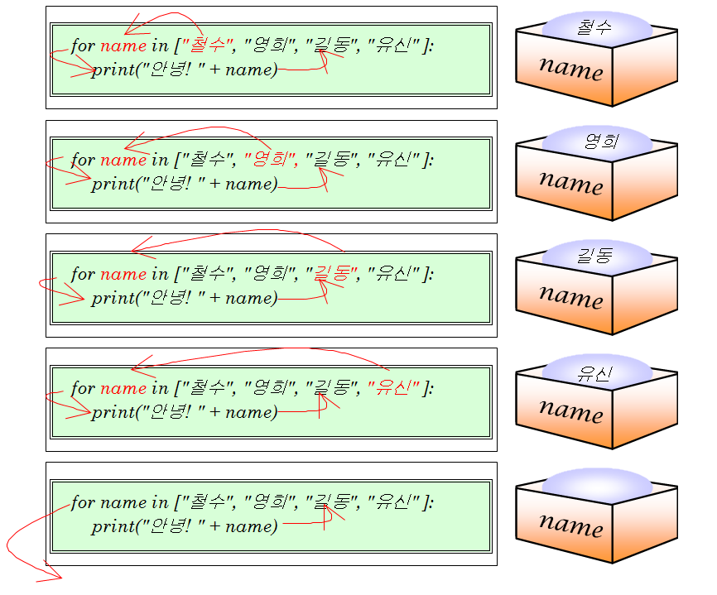
리스트 반복 이해하기

Slide 62
정수 리스트에 대한 반복
for x in [0, 1, 2, 3, 4, 5, 6, 7, 8, 9] :
print(x, end=" ")
0 1 2 3 4 5 6 7 8 9

Slide 63

문제 1
2부터 100사이의 모든 짝수를 출력하는 반복 루프를 작성한다.
결과값

Slide 64
문제 2
1부터 100사이의 모든 3의 배수의 합을 계산하여 출력하는 프로그램을 반복 구조를 사용하여 작성하라. (while문 사용)
1부터 100 사이의 모든 3의 배수의 합은 1683입니다.

Slide 65
문제 3
화씨온도-섭씨온도 변환 테이블을 출력하는 프로그램을 작성하여 보자. 반복 구조를 사용하여야 하고 정수보다는 실수로 출력하는 편이 정확하다. 화씨 0도부터 100도까지, 10도 단위로 증가시키면서 대응되는 섭씨온도를 옆에 출력한다. C = (F-32)×5/9 수식을 사용한다.
0 -> -17.78
10 -> -12.22
20 -> -6.67
30 -> -1.11
40 -> 4.44
50 -> 10.0
60 -> 15.56
70 -> 21.11
80 -> 26.67
90 -> 32.22
100 -> 37.78

Slide 66

문제 4
사용자가 입력한 정수의 합을 계산하는 프로그램을 작성하자. 사용자가 0을 입력하기 전까지 정수를 계속하여 읽도록 한다.

Slide 67

문제 5
사용자에게 곱셈 퀴즈를 내고 답을 사용자로부터 받는 프로그램에서 사용자가 올바른 답을 입력할 때까지 반복하도록 수정하여 보자.while문 사용

Slide 68

문제 6 (무한 루프 break)
while True:
반복문장
반복문장
if 조건:
break;

